Slide 1
Proměny řecké společnosti na sklonku 18. století
Samosprávní komunity – kleftové a armotoliové – život ve městech

Slide 2
Samosprávné komunity (Kinotites)
Podle některých historiků: A) kořeny hledat ve zřízeních řeckých měst na východě římské říše jako pozůstatků svobodných řeckých měst.
B) komunity vznikly v byzantském období, tedy v době, kdy již slábla centrální moc, kdy ručily venkovské komunity za platbu daní (allelengyon).
C) komunity vznikly až za osmanské okupace - důvodem jejich vzniku pspolečný odvod daní za celou komunitu. Jejich charakter se měnil v souvislosti s dobou i místem.
Jiná byla situace na ostrovech pod vládou Benátčanů nebo na Kypru, a jiná na řecké pevnině, kde se uchovaly byzantské instituce a římsko-byzantské právo.
V čele komunity archonti nebo demogerontes, zvaní též proestotes nebo kodžabašiové , voleni na jeden rok. Do těchto funkcí voleni i církevní hodnostáři. Měli soudní pravomoc ve věcech sporů mezi křesťanskými ráji, opírali se o byzantské právní příručky (Hexabiblos a Procheiron ). Na jejich rozhodování vliv i příslušné místní zvykové právo.
Hlavní povinností démogerontů bylo rozložení daňového zatížení na jednotlivé členy komunity, výběr daní a odevzdání předepsané částky tureckému výběrčímu. Mnozí kodžabašiové zneužívali svého postavení, přenášeli na sedláky vlastní daňové povinností, slovo kodžabaši = tyran.
O sporech mezi Turky a křesťany rozhodovali turečtí soudci, kádiové. Vojenskou moc představoval aga nebo bej.

Slide 3
MĚSTA - Rozvoj řemesel a obchodu
Istanbul 17. století = 700 000 obyvatel, asi čtvrtinu tvořili křesťané
vedle Smyrny (Izmir) a Soluně na řecké půdě objevují další centra vzkvétajících řemesel a obchodu: Navplion, Athény, Théby, Larissa, Janina, Kastoria, Edirne, Serres, Drama.
privilegií dosáhly i menší lokality, např. sdružení čtyřiceti šesti vesnic v Epiru, zvané Zagoria, Ambelakia v Thesálii, kde se na kooperativní bázi vyráběly a barvily látky, Agrafa, Pilio, Mademochoria na Chalkidice a Mastichochoria na Chiu.
Některá privilegia měla původ v chování obyvatelstva v době, kdy lokalita byla dobývána Turky. Město, které se bránilo, bylo vystaveno plenění, jeho obyvatelé byli deportováni nebo prodáni do otroctví.
Určitou autonomii měly i hornaté oblasti Makedonie, Epiru a Peloponésu, zejména poloostrov Mani a Suli v Epiru.

Slide 4
Ostrovy a návrat Řeků do měst
Hospodářskému rozkvětu se těšily některé ostrovy Egejského moře - Ydra, Spetses, Psara a zvláště Chios.
v této době docházelo k demografickému rozvoji, začalo se řecké obyvatelstvo vracet zpět do nížin, odkud kdysi prchalo před tlakem Osmanů. Část tohoto obyvatelstva se snažila zapojit do obchodní činnosti
Museli překonat omezení osmanské administrativy, ale také čelit konkurenci obchodníků z Evropy, nejdříve Benátčanů, jejichž obchodní činnost byla zvýhodněna, pak Francouzů, kteří uzavřeli obchodní dohodu s Tureckem za vlády Františka I. (1494-1547), a posléze i Angličanů.

Slide 5
Rozvoj měst a zakládání nových komunit mimo osmanskou říši – řemesla
V evropském Turecku začala města vystupovat ze středověkých hradeb, kolem nichž rostla živá předměstí (Edirne, Parga, Chalkis, Trapezunt).
Část řeckého obyvatelstva se vracela i do Thrákie a na maloasijské pobřeží a z nitra Malé Asie se stěhovala do Istanbulu, který byl až do počátku 19. století dokonce největším evropským městem.
Počátkem 17. stol. další proud řeckého obyvatelstva z Epiru, Thesálie a Makedonie na sever Balkánu (Srbsko, Východní Rumelie) a dál do střední Evropy (Uhry, Rakousko).
Významným centrem tranzitního obchodu Zemun, protože až sem sahala rakouská moc, odtud pak obchodní cesty směřovaly do Budapešti, Vídně a dále do Německa. Ze Soluně vedla obchodní cesta přes Serres, Melnik, Sofii, Vidin, Temešvár, Pešť a Raab do Vídně nebo podél Strymonu (Struma) do Sofie, Niše a Bělehradu.
Zde se usazovaly početné řecké komunity. Někteří kupci nebo řemeslníci odcházeli jen v době sezóny, např. na stavební práce (tesaři, zedníci) od sv. Jiří (23. dubna) do sv. Dimitrije (26. října), jiní se usazovali v zahraničí i na několik let a vraceli se, až když získali určitý majetek.

Slide 6
Obchod se zahraničím
V rukou Řeků zajišťování dopravy zboží v karavanách. Dopravci pocházeli z měst Zagoria, Metsovo, Kozani a Siatista. Spravovali i karavanseraje podél cest. Za přepravu tureckým územím platili poplatek.
Vyvoz kožichů z Kastorie, bavlna ze Serres, koberce s byzantskými vzory z Moschopole, ovčí a kozí kůže z Makedonie a z Malé Asie, látky z Naussy a Kozani a zemědělské produkty - víno, tabák, mletá paprika, sůl, šafrán z Kozani.
Řekové přispěli k rozvoji námořního obchodu v Egejském a Jónském moři. Někdejší svobodní rolníci, ale i nevolníci se stávali námořníky a obchodníky, což mělo za následek jejich sociální vzestup a umožňovalo jim vykoupit si půdu od svých bývalých feudálních pánů.
Následkem toho začal turecký feudální systém slábnout.

Slide 7
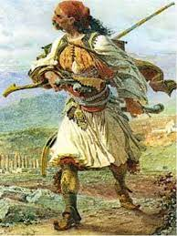
Armatolové a klefti
Význam hor pro přežití Řeků.
Obyvatelstvo se uchylovalo před nájezdy Turků do nepřístupných horských oblastí, muselo tu měnit své původní zvyklosti a způsob života.
Snaha o co největší izolaci nových sídlišť posílila partikularismus, jev příznačný pro Řeky od nejstarších dob.
řecké lidové písně: „ve vsích a na polích žijí otroci, v divokých horách lidé odvážní, hrdí a svobodní“.

Slide 8
IDEALIZOVANÝ KLEFTIS
Hornatý ráz Řecka poskytoval ideální prostředí pro utváření zbojnických skupin, nazývaných v Řecku kleftes (zloději) a na slovanském Balkánu hajduci.
Romantický nacionalismus viděl v těchto kleftech především bojovníky za svobodu řeckého národa, který pak jejich hrdinství oslavoval v tzv. kleftika tragoudia.
Kleft se stal postavou národního mýtu. Pocházel z prostředí chudého venkovského obyvatelstva, byli nejen jevem národním, ale i sociálním, vyvolaným chudobou a materiálním útiskem.
Jinak na kleftes nahlíželi chudí venkované, kteří v něm viděli národního hrdinu, jinak kodžabašiové a tsiftlikades - bohatí statkáři, kterým odháněli dobytek, a jinak Turci, z jejichž hlediska ohrožovali kleftové bezpečnost horských průsmyků a tamních cest.

Slide 9
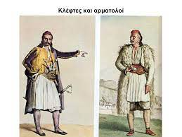
Popis kleftů dle francouzského sběratele lidových písní Claude Fauriel
Lišili se od ostatních Řeků malebným oblečením, trochu divokým vzhledem, půvabem tváří a vzácnou krásou. Kdekoliv se objevil kapitán, proslulý svými činy, vyvolával pozornost, lidé se sbíhali, aby mohli vyprávět, že ho viděli na vlastní oči. Kleftové vedle obdivu vyvolávali u svých soukmenovců snad i trochu strach, ale ještě více obdiv a národní hrdost. Každý Řek toužil po tom, aby viděl, že někteří jeho souvěrci a soukmenovci jsou lidé stateční, jichž se bojí ozbrojení Turci a dávají se před nimi na útěk. Neuměle namalované obrázky těchto hrdinů zdobily chýše a dílny řeckých řemeslníků. Čím neuvěřitelnější se zdály být činy kleftů, tím více byly zveličovány.

Slide 10
ARMaTOLOVÉ
Turci se proti útokům kleftů bránili založením druhu domobrany, zvané armatoliki (oddíl ozbrojenců).
Armatolové (ozbrojenci) se někdy rekrutovali přímo z řad kleftů a byli pověřováni zajišťováním bezpečnosti ve své oblasti.
Často přecházeli ke kleftům, spojovali se s nimi v jejich horských úkrytech (limeria) a účastnili se jejich akcí, někdy proto, že jim Turci jen nepravidelně vypláceli žold. Jindy se rozhodli pomáhat v boji některé křesťanské mocnosti, která se ocitla ve válce s Turky.
V lidové tradici jsou pojmy kleftis a armatolos zaměnitelné.

Slide 11
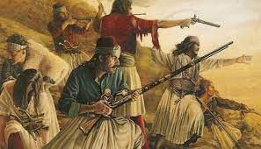
kleftopolemos
Přepady kleftů chápány jako kleftopolemos, guerillová záškodnická válka, na niž později navázala ideologie řeckého národního povstání
pomáhal udržovat Řekům výcvik ve vojenské taktice, učil je probíjet se z obklíčení náhlým útokem (jurusi), udržoval jejich tělesnou zdatnost.
Tyto zkušenosti se uplatnily v národním povstání r. 1821. Ideálním typem mladého muže, který prošel tímto výcvikem, je palikari - junák, člověk hrdý, statečný a v případě nutnosti odhodlaný i zemřít.

Slide 12
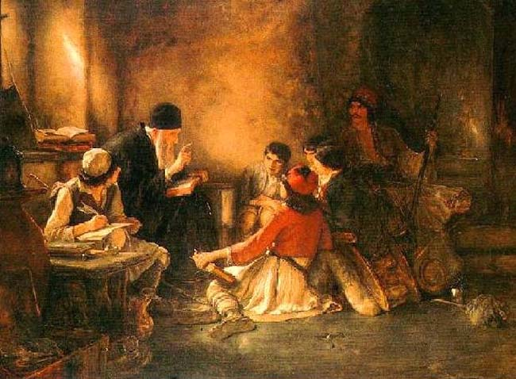
Školství a mýtus o tajné škole
V 17. a 18. století přibývaly školy i na řecké pevnině v oblasti Ambelakií, v Soluni, Trikale, Zagoře, Artě a také v Malé Asii (Smyrna, Kydonies).
Řecké školy zakládala i diaspora v Terstu, ve Vídni i v některých městech v jižním Rusku.
V r. 1757 bylo na řeckém území v osmanské říši už 75 vyšších škol, v nichž se učilo staré řečtině, literatuře i přírodním vědám.
Tento rozvoj lze přičíst majetkovému a společenskému vzestupu vrstvy řeckých obchodníků.

Slide 13
Řecké školství v Podunají
podunajská knížectví Valašsko a Moldavsko byla jakýmsi tureckým protektorátem.
Řečtí emigranti sem přicházeli od počátku 16. století, zvláště kněží a členové urozených rodin, kteří tu navazovali vztahy s místní aristokracií (Kantakuzenové, Ypsilantisové, Mavrokordatové).
zakládány řecké školy a koleje, na nichž výuka pokračovala v byzantské tradici (Jasy, Bukurešť), jen postupně a pomalu se tu projevoval vliv západní pedagogiky. R. 1634 bylo založeno několik řeckých tiskáren v balkánských klášterech, roku 1682 v Jasech a 1700 v Bukurešti.
Přímo v Řecku v této době knihtisk vzácný. Turci podezřívali šíření knih vydaných tiskem z podvratných tendencí a povolili knihtisk až v r. 1726. I řecké liturgické knihy tištěny na Západě, vedle Benátek se později uplatnily tiskárny v Římě, ve Frankfurtu, v Kolíně, v Lipsku a v Paříži.

Slide 14
Vzestup fanariotů
Proces oslabování turecké moci vytvořil příznivé podmínky pro pokračující mocenský vzestup fanariotů.
Sultánský režim s ohledem na jejich finanční předpoklady, diplomatické schopnosti, jazykové znalosti i evropský způsob myšlení pověřoval členy necelé dvacítky fanariotských rodin některými významnými funkcemi.
od konce 17. století pravidelně obsazovány úřady velkého dragomana Porty a dragomana loďstva, který působil jako pobočník velitele turecké flotily (kapudan paşi) - guvernér v čele správy egejských ostrovů.
Poté co sultánský režim přestal důvěřovat dosavadním vladařům vazalských knížectví Moldavska a Valašska, byli fanarioté pověřováni vykonáváním úřadů hegemonů (hospodarů) - tj. správců obou zmíněných rumunských knížectví (Moldavska od roku 1711; Valašska 1715).

Slide 15
Fanarioté v Podunají
Přílišnému mocenskému zesílení fanariotů se snažila Porta zabránit častými personálními změnami. Do r. 1821 se ve funkcích hospodarů vystřídalo 33 hodnostářů fanariotského původu v Moldavsku a 37 ve Valašsku. Někteří z nich zastávali tento úřad opakovaně či střídavě.
Časté výměny osob byly pro sultána i zdrojem velkých finančních zisků - za jmenování do úřadu správců rumunských knížectví museli fanarioté platit vysoké částky. Své ztráty se vzápětí snažili kompenzovat zvyšováním daňového zatížení rumunského obyvatelstva.
Přestože vykonávání zmíněných funkcí bylo spojeno se značnými osobními riziky (několik fanariotů skončilo dokonce na tureckých popravištích), zájemci usilovali o jejich získání všemi prostředky včetně vzájemného osočování a intrik u sultánova dvora

Slide 16
Patriarchát
od poslední čtvrtiny 18. stol. dochází k výrazným změnám v sociálním rozvrstvení jednotlivých složek řecké společnosti - další prohlubování společenské diferenciace.
Konstantinopolský patriarcha si prostřednictvím autonomní církevněsprávní organizace tzv. Řeckého milletu, udržel a upevnil svou dosavadní moc nad veškerým, řeckým i neřeckým pravoslavným obyvatelstvem říše. V letech 1766-1767 se mu dokonce podařilo prosadit zrušení srbského patriarchátu v Peči a bulharského arcibiskupství v Ochridu.
Získání, vykonávání i udržení funkce konstantinopolského patriarchy vyžadovalo velké finanční prostředky. Ty byly opatřovány nejen stálým zvyšováním daňového zatížení věřících, ale i půjčkami od fanariotů.

Slide 17
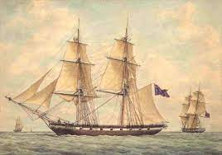
Budování řeckého loďstva
Klíčovou roli v tomto směru sehráli loďaři tří nevelkých ostrovů Ydra, Spetses a Psara.
Zatímco na počátku poslední čtvrtiny 18. století řečtí majitelé lodí disponovali pouze omezeným počtem nevelkých plavidel, v druhém desetiletí 19. století již vlastnili 616 větších lodí o celkovém výtlaku 17 500 tun a zaměstnávali kolem 18 000 námořníků. K ochraně lodí před piráty sloužilo 6000 děl

Slide 18
Průmyslová a řemeslná aktivita řeckého „třetího stavu“
zůstával ve stínu jeho působení ve sféře obchodu, financí a dopravy.
Přesto některé obory průmyslové činnosti zaznamenaly výrazný vzestup, zejména výroba bavlněných barvených tkanin a látek v thesálské Ambelaki (nedaleko údolí Tempi). Produkce více než 20 tamních sdružených manufaktur nacházela široký odbyt především na středoevropském trhu.
Nástup anglického textilního průmyslu v dalších desetiletích vedl nejen ke ztrátě těchto odbytišť, ale i k zániku manufaktur v Ambelaki.
nepříliš utěšený stav zemědělské výroby, dokonce stagnovala v důsledku zastaralých forem hospodaření, nedořešených vlastnických vztahů i nepříznivých bezpečnostních podmínek.

